Slide 1
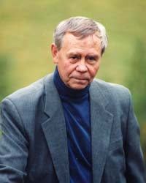


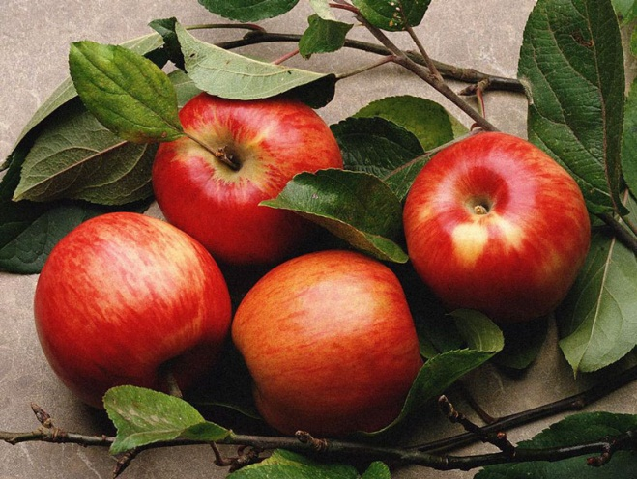
Уроки доброты
по рассказу В. Г. Распутина
«Уроки французского».

Slide 2
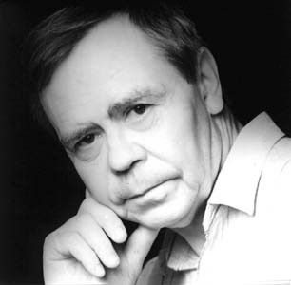
15 марта
день рождения писателя.
Сколько лет ему исполнилось,
если родился он в 1937 году?

Slide 3
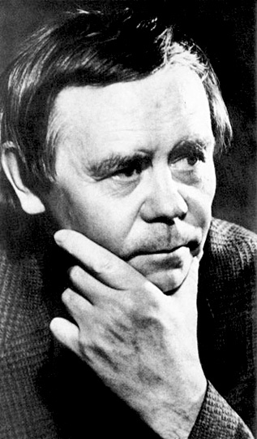
“Детство мое пришлось на войну и голодные послевоенные годы, - вспоминает писатель. - Оно было нелегким, но оно, как я теперь понимаю, было счастливым. Едва научившись ходить, мы ковыляли к реке и забрасывали в нее удочки; еще не окрепнув, тянулись в тайгу, начинавшуюся сразу за деревней, собирали ягоды и грибы, с малых лет садились в лодку и самостоятельно брались за вёсла...”

Slide 4
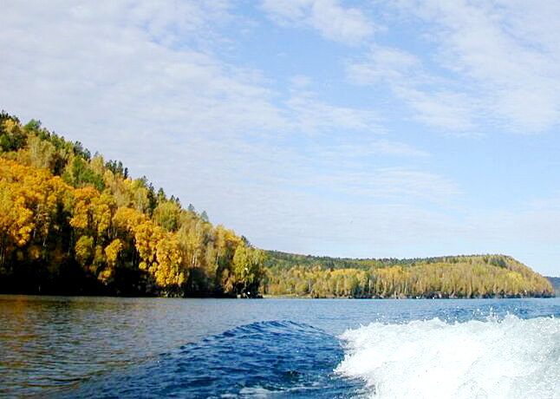
Родина писателя,
Аталанка, - небольшое село на берегу прославленной реки Ангары. Ныне она перенесена на берег Братского моря и превратилась в рабочий поселок.

Slide 5
В 2007 году Указ о награждении Валентина Распутина орденом «За заслуги перед Отечеством» третьей степени подписал президент России В. Путин. Как сообщается в Указе, государственную награду Валентину Григорьевичу присвоили за заслугу в развитии отечественной литературы и многолетнюю творческую деятельность.

Slide 6
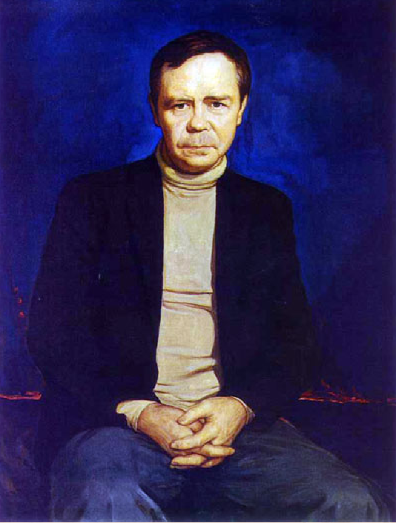
Автобиографичность рассказа «Уроки французского»
Рассказ «Уроки французского»- произведение автобиографическое.
Не зная о том, как прошло детство писателя, чем оно было заполнено, невозможно глубоко, с полным пониманием читать его произведения. После окончания начальной школы в родной деревне Распутин хотел продолжать учебу. Но школа, в которой были пятый и последующие классы, находилась только в районном центре Усть-Уда, а это – пятьдесят километров от дома. Надо перебираться туда жить одному, без родителей, без семьи. Это была очень серьёзная перемена в жизни. К тому же, как напишет потом В. Распутин, «до того никто из нашей деревни в районе не учился. Я был первым».

Slide 7
Уроки доброты
«...Мне кажется, что профессию человека можно узнать по его лицу. По какому-то очень усталому, строгому, почти лишенному надежды взгляду нередко угадывал я учителей. Угадывал и думал, что учителя иссушает его работа, что очень трудно ему сохранить живой интерес к детям, душевную мягкость и теплоту. Рассказ, героиней которого стала Лидия Михайловна, я посвятил другой учительнице — Анастасии Прокопьевне Копыловой. Когда я узнал ее, она уже проработала в школе долгие годы, но ни тогда, ни позже не видел я в ее глазах того жестокого выражения, для которого вроде уже настала пора».

Slide 8

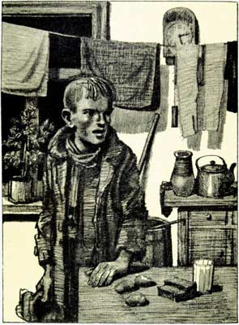

Slide 9
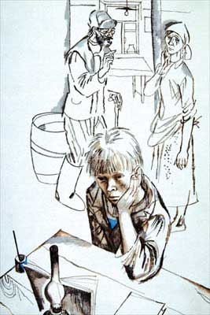
- О чем говорит название рассказа?
-От чьего лица ведется повествование? Почему?
-О каком времени пишет автор?
-Как жилось в деревне?
-Когда и как началась у героя самостоятельная жизнь?
-Какие испытания ожидали его?

Slide 10
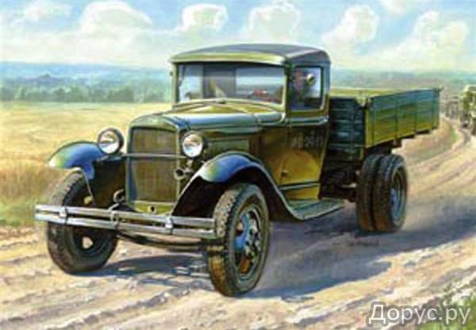
Полуторка за первый час прошла 24,9 км, за второй час 25,1 км.
Какое расстояние прошла машина?

Slide 12
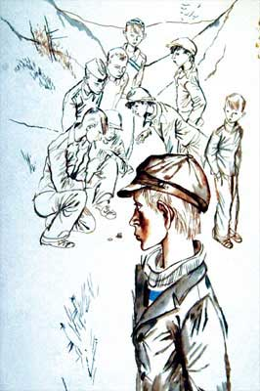
Почему герой рассказа начал играть в «чику»?
- Почему Вадик и Птаха избили его?

Slide 14
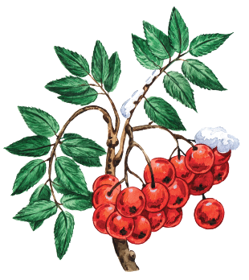
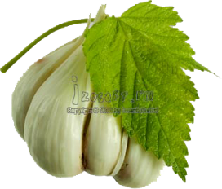
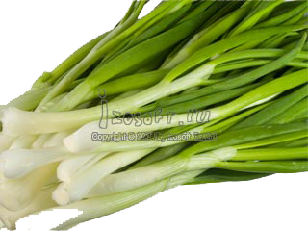
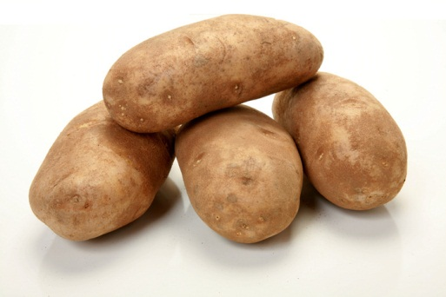
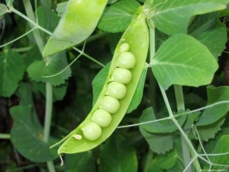
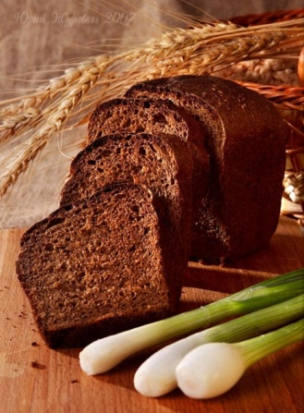
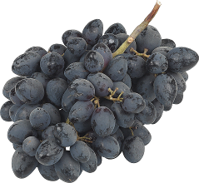
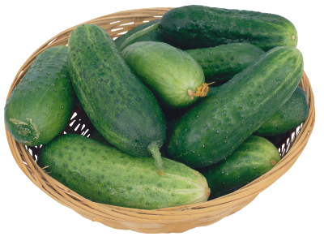
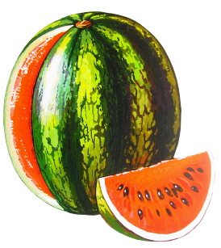
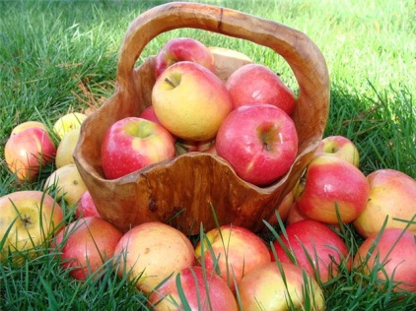
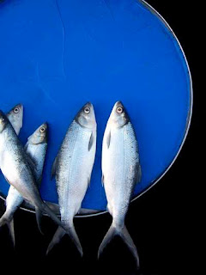
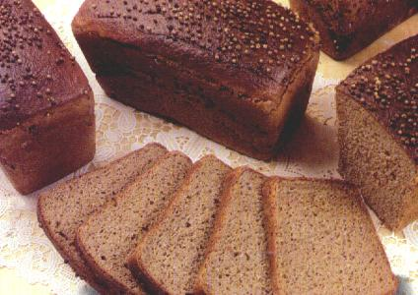
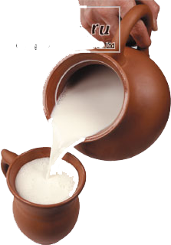

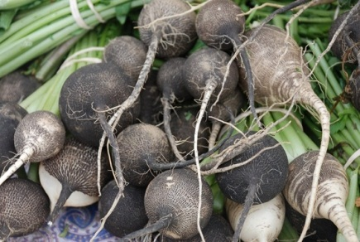

Slide 15
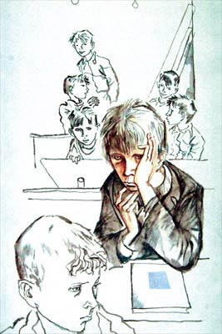
-Как ведёт себя герой на следующий день после драки?
-Как учительница выясняет, что случилось с героем?
-Какие чувства испытывает герой?

Slide 16
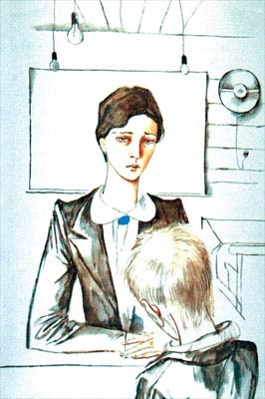
Почему Лидия Михайловна заставила героя заниматься дополнительно?
-Какие чувства испытывает герой в квартире учительницы?
- Какие черты характера проявляет герой?

Slide 17
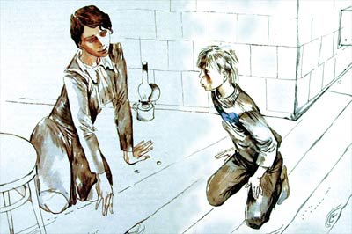
-Почему Лидия Михайловна решилась на игру в «замеряшки» со своим учеником?
-Чем закончилась игра?
-Как ведёт себя Лидия Михайловна в разговоре с директором?
-Почему не объяснила свой поступок директору?

Slide 18
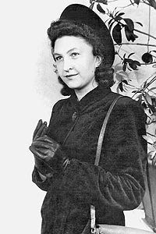
Лидия Михайловна открыла мальчику новый мир, показала «другую жизнь» (в доме учительницы мальчику даже воздух казался пропитанным «лёгкими и незнакомыми запахами иной жизни»), где люди могут доверять друг другу, поддерживать и помогать, разделять горе, избавлять от одиночества. Мальчик узнал «красные яблоки», о которых и не мечтал никогда. Теперь он узнал о том, что он не одинок, что есть на свете доброта, отзывчивость, любовь. Это и есть истинные духовные ценности.

Slide 19

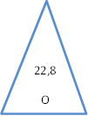
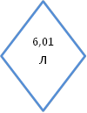



0,01 + 0,12=
0,15 - 0,04=
6 + 0,01=
25 - 2,2=
1,6 + 16=
0,8 - 0,27=

Slide 20
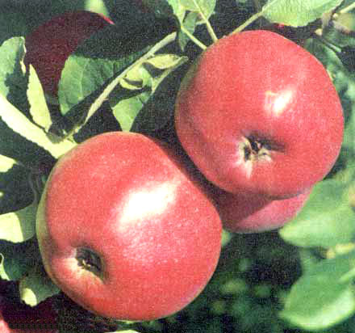
Тема и идея рассказа.
Тема произведения – жизнь в послевоенные годы.
Идея рассказа «Уроки французского»:
самоотверженная и бескорыстная доброта – вечная человеческая ценность.
Окончание рассказа говорит о том, что даже после расставания связь между людьми не нарушается, не исчезает: «Среди зимы, уже после январских каникул, мне пришла на школу по почте посылка…в ней лежали макароны и три красных яблока…Раньше я видел их только на картинке, но догадался, что это они».

Slide 21
1. Сегодня на уроке я узнал …
2. Сегодня на уроке я научился…
3. В дальнейшем мне пригодится…
4. Трудно было…
Д.З. Страница 213 №702

Slide 22
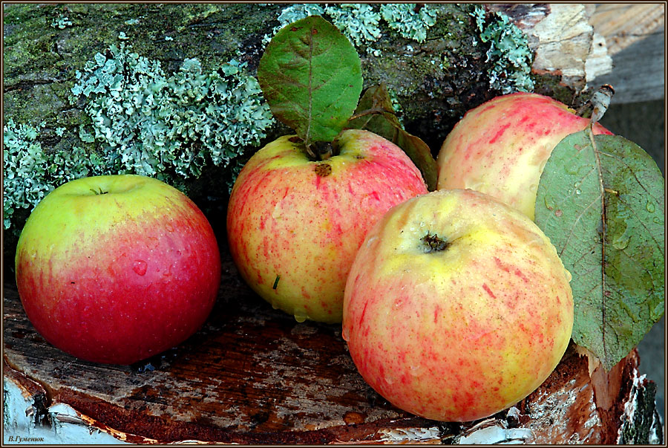
Спасибо за урок.

Slide 23

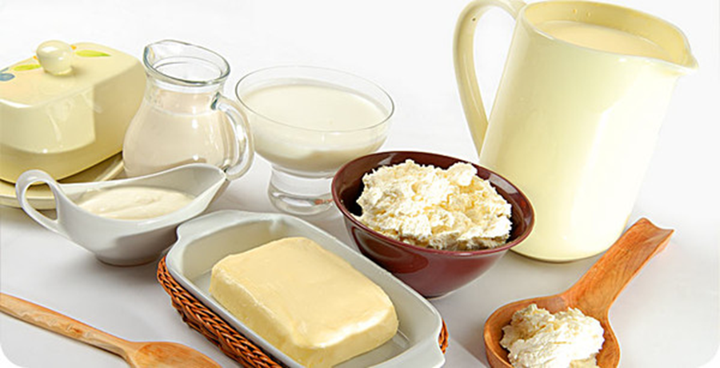
Витамин А
Предотвращение нарушения зрения в сумерках
Повышает сопротивляемость организма различным инфекциям.
Способствует росту и укреплению костей, сохранению здоровья кожи, волос, зубов, десен.
СОДЕРЖИТСЯ
в печени, особенно морских животных и рыб, сливочном масле, яичном желтке, молоке

Slide 24
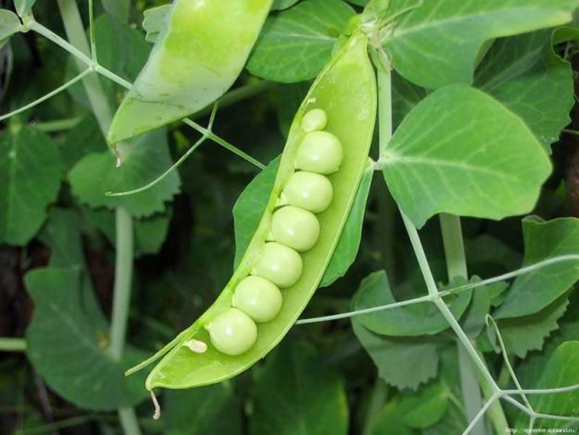
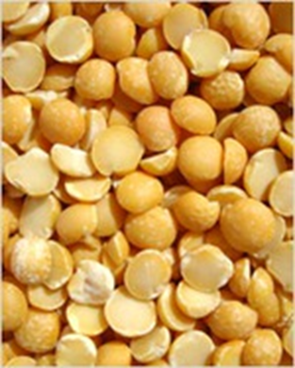
Витамин В 9
Очень важен для нормального состава крови
СОДЕРЖИТСЯ
В капусте, зелёной ботва многих овощей; листьях чёрной смородины, шиповника, малины, берёзы, липы; одуванчике, подорожнике, крапиве
В горохе, фасоли, огурцах, моркови,
В мясе – говядина, свинина, баранина, курица и яйца, сыр, творог, молоко, рыба

Slide 25
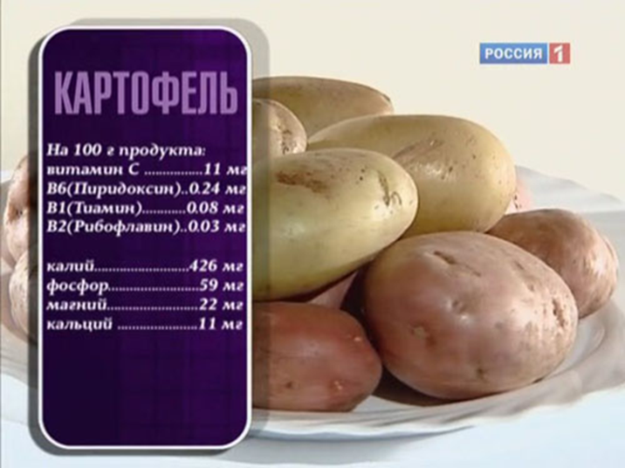

Витамин С
повышает сопротивляемость организма к инфекциям,
требуется для нормального кроветворения
Помогает очищать организм от ядов, начиная от сигаретного дыма
Ускоряет заживление ран, ожогов, кровоточащих десен.
Содержится
В свежих фруктах, овощах, зелени, черной смородине

Slide 26
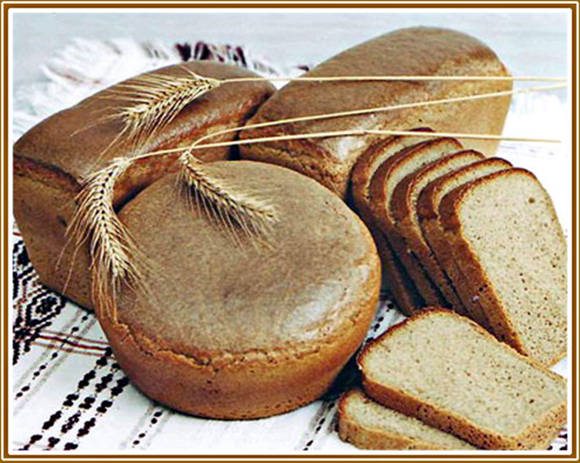
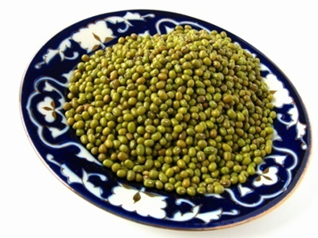
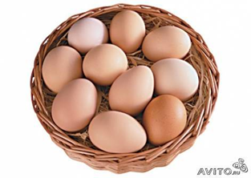
Витамин В1
Стимулирует работу мозга, нервных клеток, сердечно-сосудистой и эндокринной систем,
нормализует кислотность желудочного сока,
двигательную активность желудка и кишечника
психической и физиологической утомляемости
СОДЕРЖИТСЯ
, хлебе, горохе, крупах, грецких орехах, арахисе, яичном желтке, молоке, отрубях

Slide 27
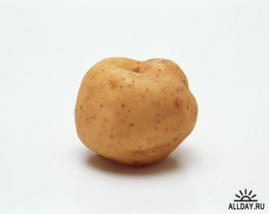
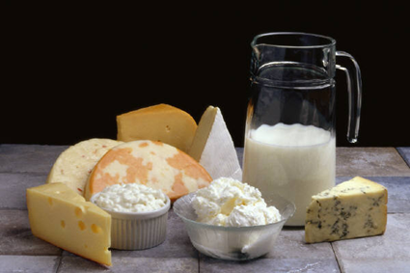
Витамин В2
повышает остроту зрения.
необходим для роста и обновления тканей
Улучшает работу печени
СОДЕРЖИТСЯ
в овощах, картофеле, молоке , твороге, сыре

Slide 28
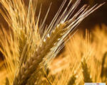
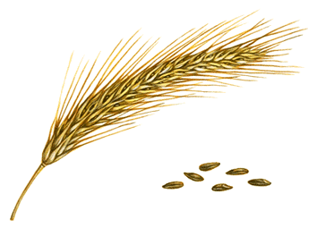
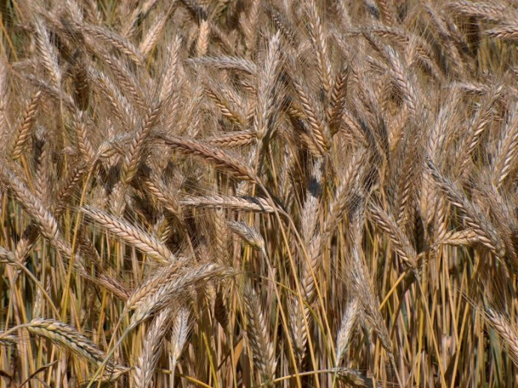
Витамин РР
на сердечно-сосудистую и нервную системы,
необходима для поддержания в здоровом состоянии кожи, слизистой оболочки ротовой полости и кишечника.
нормализует работу желудка, поджелудочной железы.
СОДЕРЖИТСЯ
в горохе, фасоли
в зерновых ,таких, как рожь, пшеница

